Slide 1


Slide 2

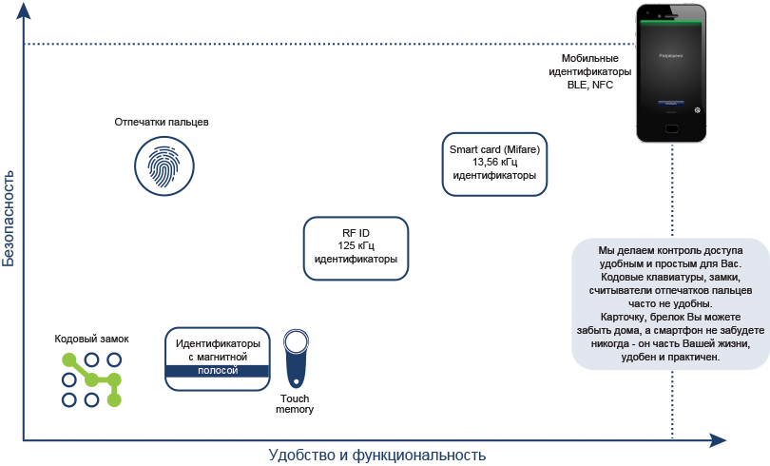

МОБИЛЬНАЯ ИДЕНТИФИКАЦИЯ

Slide 3

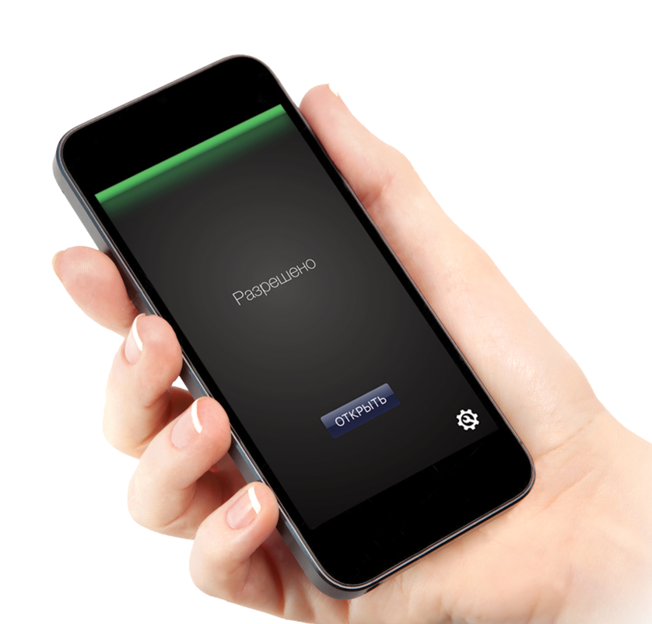
КЛЮЧ-СМАРТФОН
Ваш смартфон - не только телефон, универсальный мини компьютер,
фото и видео камера, записная книжка, карты и навигация, электронная почта, браузер, музыка, фильмы, часы, будильник, таймер, а также очень удобное
и универсальное средство доступа - электронный ключ, идентификатор.
Преимущества использования смартфона как ключа доступа:
+ Всегда с вами
+ Всегда on-line (на связи)
+ NFC и BLE для связи с другими устройствами
+ Идентификация и доступ к содержимому смартфона только по отпечаткам пальцев или коду
+ Достаточно памяти и вычислительной мощности
+ Удобный и простой интерфейс пользователя

Slide 4
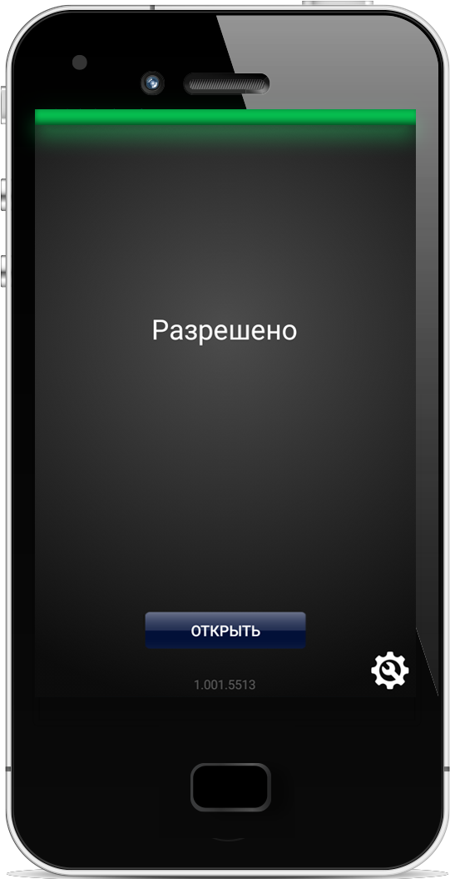
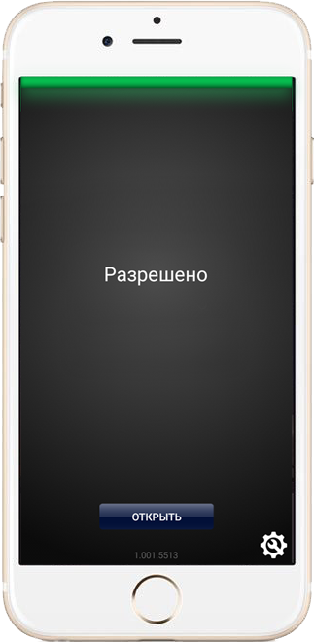
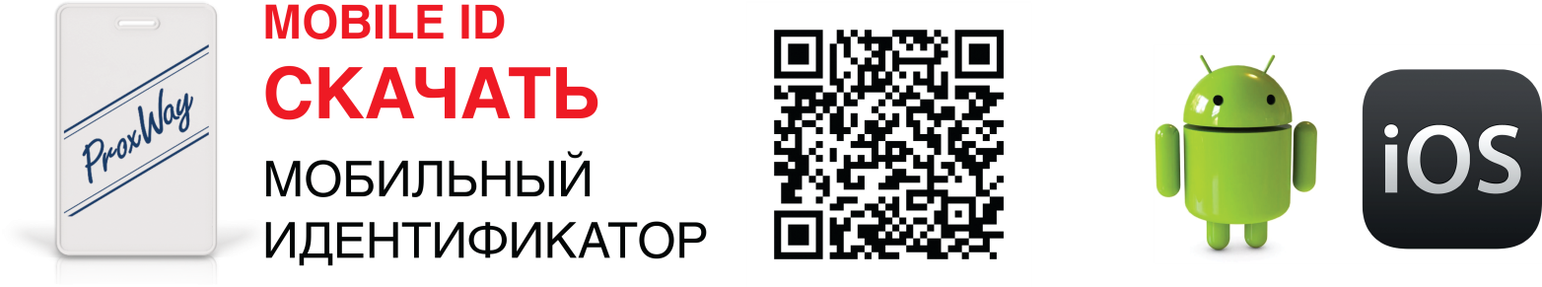
MOBILE ID
Приложение для хранения мобильных
идентификаторов MOBILE ID
и безопасной коммуникации по BLE
(Bluetooth Low Energy)
с контроллерами при запросе доступа.
+ Использование BLE
+ Доступ в помещение без карточек
+ Запрос доступа в помещение в один клик
+ Работа на расстояниях 0,2 - 4 м (задается контроллером)
+ Простой и понятный дизайн приложения
+ Каждый MOBILE ID привязан к мобильному устройству
+ Защищенное соединение с контроллером
+ Платформы Android и iOS

Slide 5

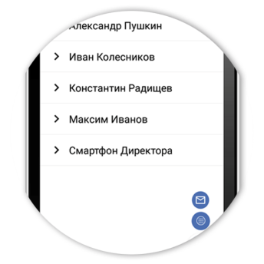


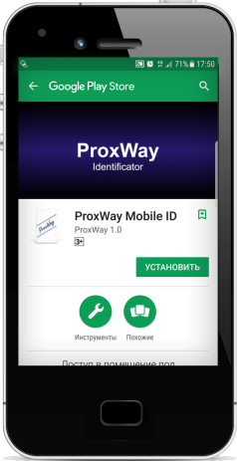
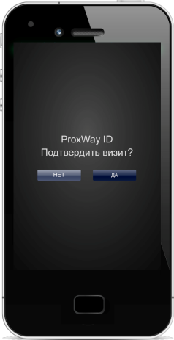
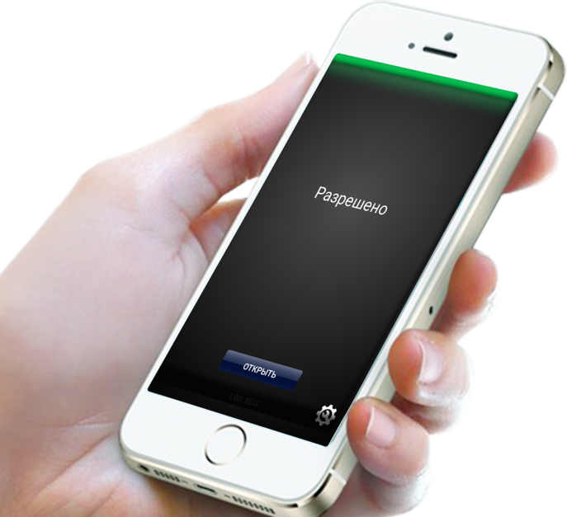
ПРОСТОЕ ПОЛУЧЕНИЕ
MOBILE ID
Отправка e-mail
с просьбой
предоставить доступ
Формирование приглашения
и отправка e-mail
на адрес гостя
из PW WEB
или PW Config
Письмо с инструкцией:
Установка приложения MOBILE ID
Активация доступа
Подтверждение доступа
и отправка e-mail
из MOBILE ID
Обработка клиентских подтверждений
и загрузка правил доступа в контроллер
ОТКРЫТИЕ ДВЕРИ ЛЮБЫМ ДЕЙСТВИЕМ, КОТОРОЕ ВАМ УДОБНО:
По включению экрана
После разблокировки телефона
По поднесению
Через меню уведомлений
Жестом

Slide 6
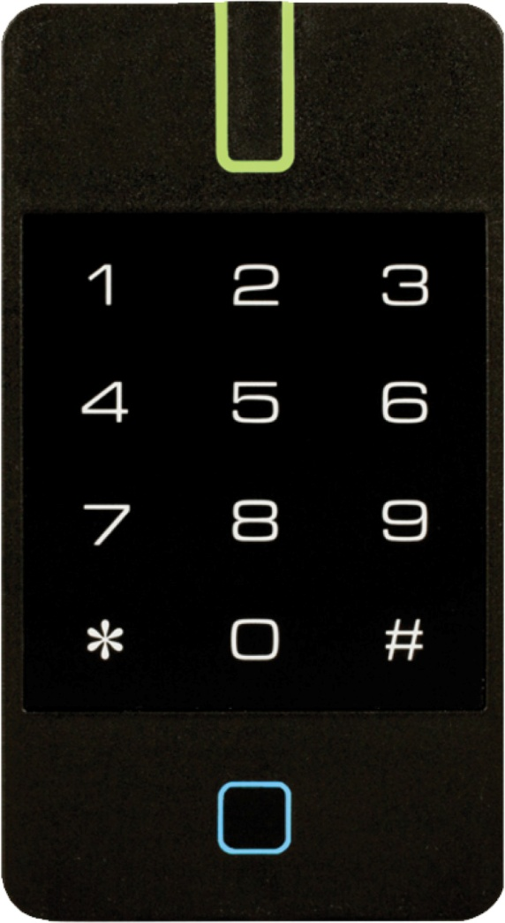
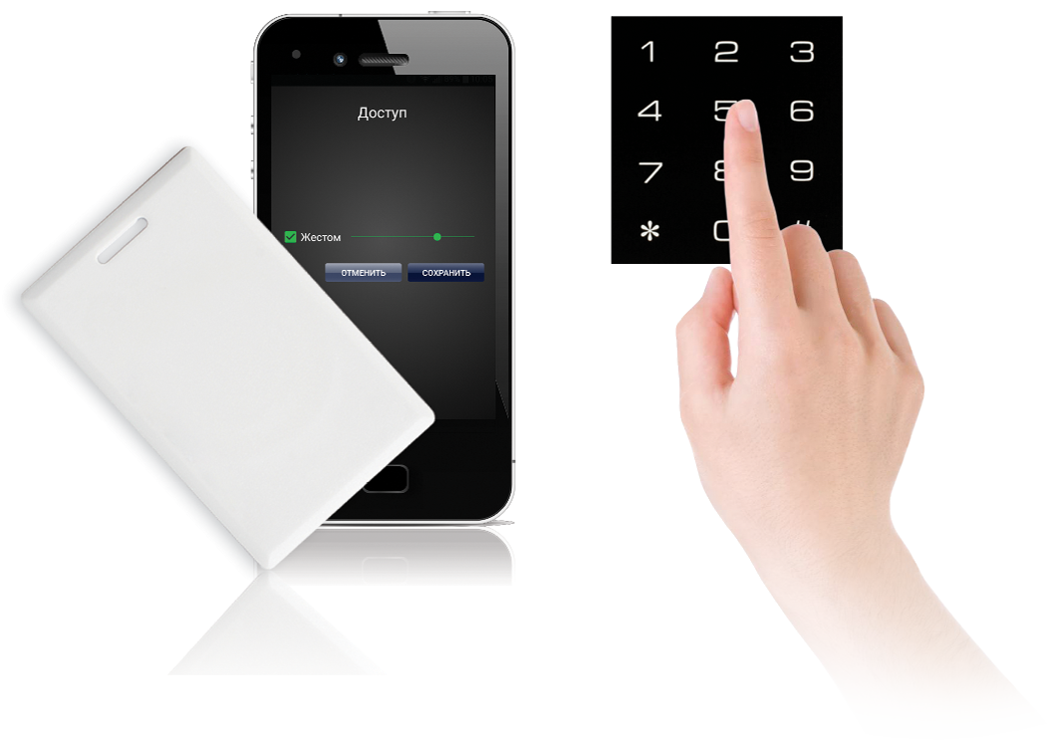
КОНТРОЛЛЕРЫ
ДОСТУПА
Для сетевого и автономного использования:
Универсальные контроллеры доступа с поддержкой сетевых
и беспроводных технологий, Bluetooth Low Energy и мобильных идентификаторов MOBILE ID.
Могут использоваться в составе СКУД PW WEB, комплексных
решениях и в малых системах.
Программироваться со смартфона и работать автономно.

Slide 7


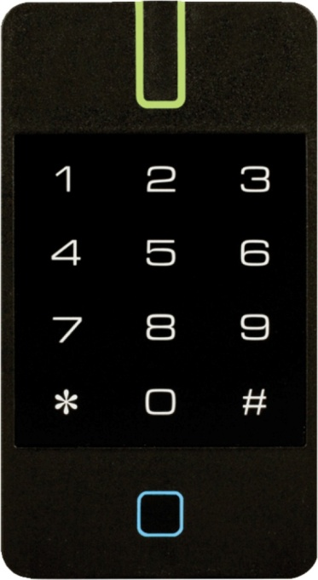

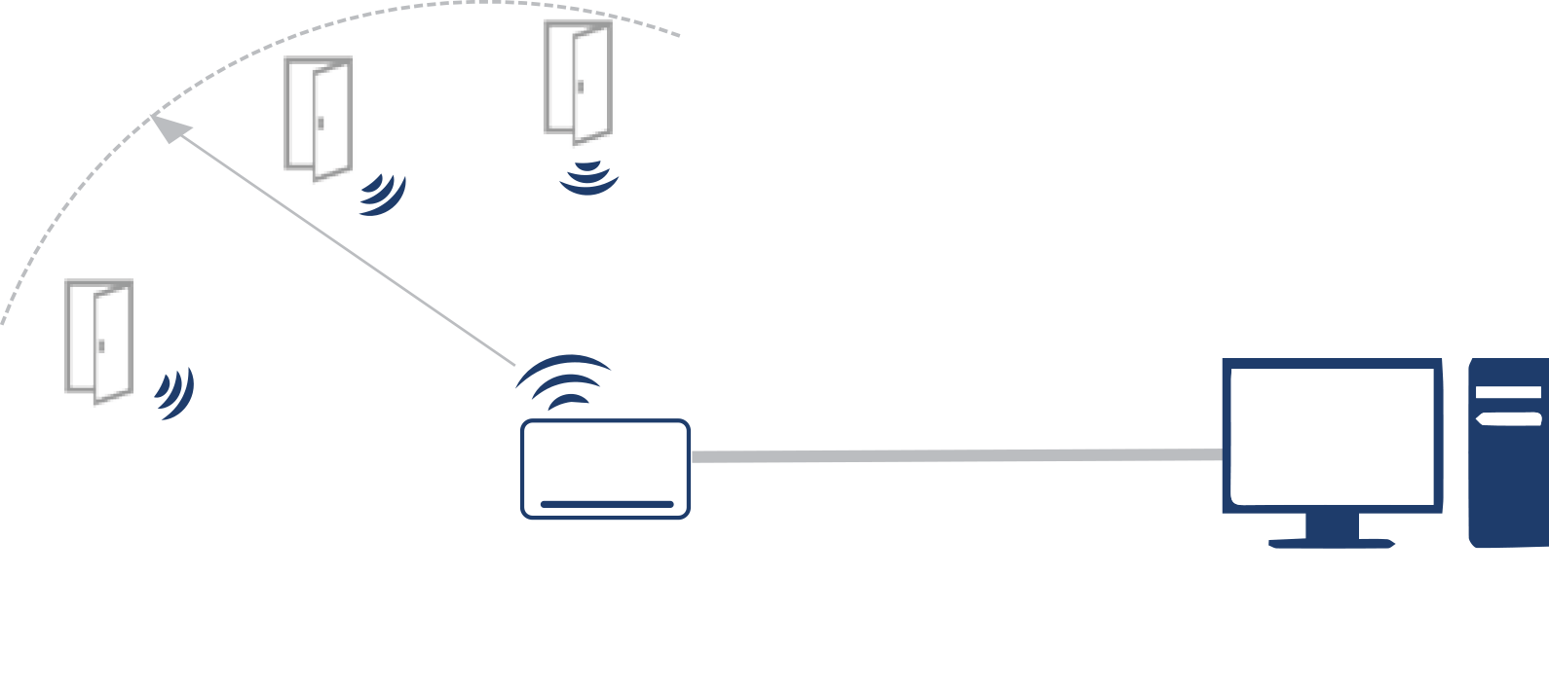
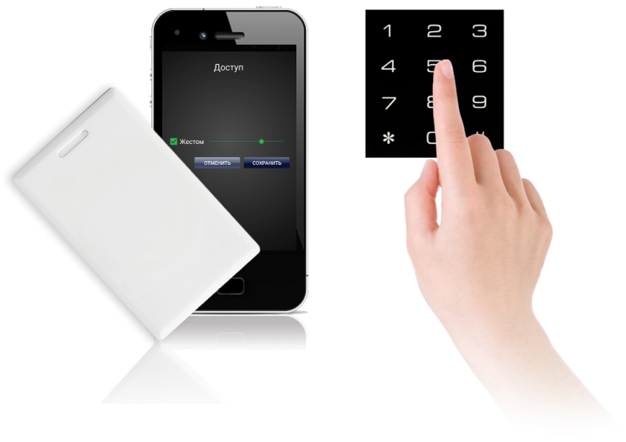
PW 550
Универсальный контроллер доступа,
может работать в составе СКУД PW WEB
по ISM радио или автономно, с конфигурацией
по Bluetooth
ISM: 50-60 м
8 PW 550
на один радиоинтерфейс
Главный контроллер,
До 512 устройств
Сервер
+ Использование BLE (mobile ID, конфигурация)
+ Использование ISM (868,0 ... 868,6 МГц)
+ Считыватель c встроенной клавиатурой
и подключение выносного RF ID (ASK/FSK)
+ Энергонезависимая память и часы
+ Количество идентификаторов:
- в автономном режиме 252
- в сетевом режиме 3000
+ Журнал событий: 4096
+ Небольшое устройство: 120 х 66 х 24 мм

Slide 8
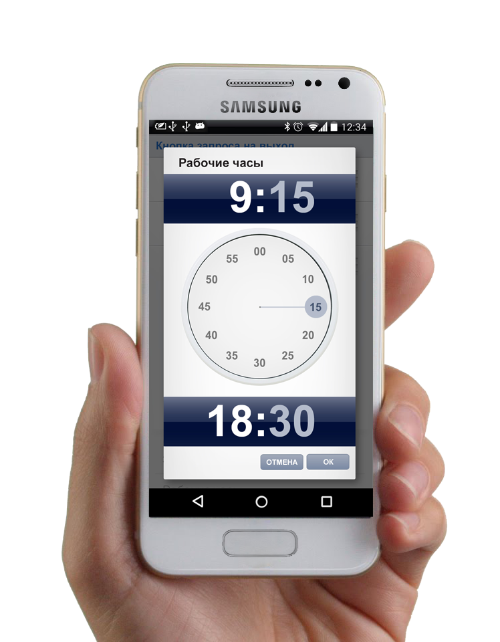

PW CONFIG
Мобильный конфигуратор
для автономного режима
Позволяет проводить настройку универсального контроллера
без использования ПК
Позволяет настраивать правила доступа, заносить карты,
коды и отправлять приглашения для получения
мобильного идентификатора MOBILE ID
Позволяет просматривать события и отправлять их на почту
в формате Excel
Позволяет производить обновление микропрограммы,
сохранять конфигурацию универсального контроллера

Slide 9
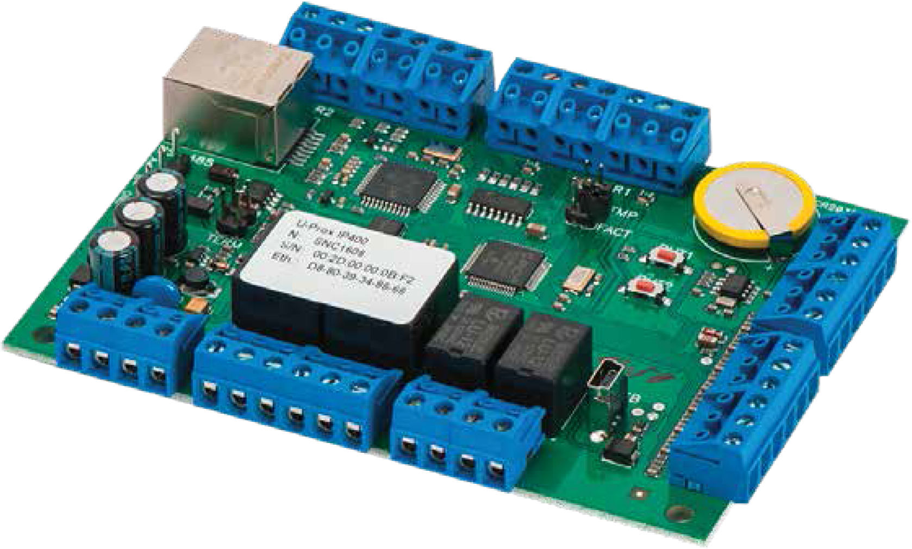
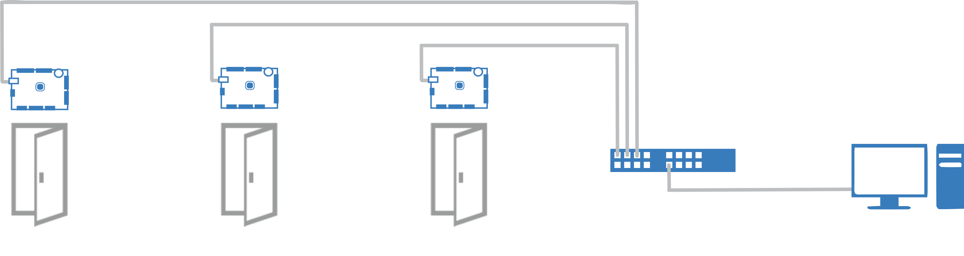
IP контроллер доступа,
может работать в составе СКУД PW WEB
по проводной компьютерной сети
PW 400
+ Ethernet 10 / 100 Мбит
+ Одна двусторонняя или до двух односторонних дверей
+ Два порта для подключения считывателей стандарта
Wiegand
+ 8 входов и 4 реле
+ Энергонезависимая память и часы
+ Количество идентификаторов: 32 000
+ Журнал событий: 47 000
Сервер

Slide 10
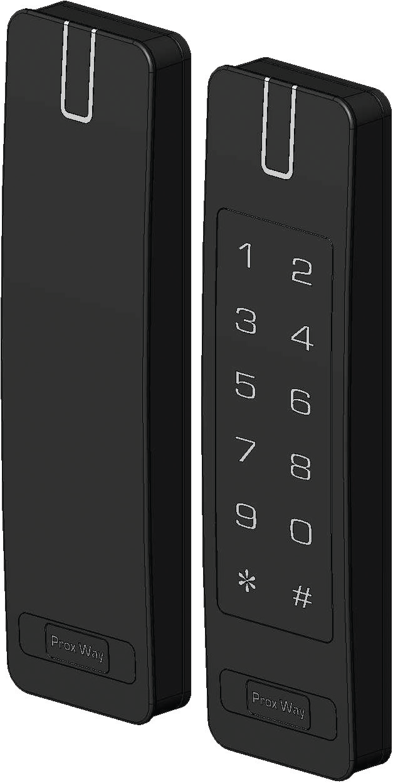
PW maxi BLE / PW maxi Keypad BLE
Мультиформатные Считыватели бесконтактных идентификаторов
Для использования в системах управления доступом,
ориентированных на применение интерфейсов:
RS-232, Wiegand 26 бит, Wiegand 37 бит, Wiegand
42 бита, стандартный Wiegand  с автоматическим выбором TouchMemory.
Идентификаторы
EM-Marine и/или FSK (125 кГц)
Mifare (13,56 МГц)
Мобильные идентификаторы PW Mobile ID (Bluetooth BLE)
Возможность запрограммировать считыватели на работу с определенными видами идентификаторов
+ Дальность считывания: до 4 м
+ Напряжение питания: +4,75…+16 В пост. тока
+ Материал: пластик ABS
+ Цвет: черный
+ Диапазон температур: -35….+60 ° С
+ Габариты: 160 х 45 х 16 мм

Slide 11
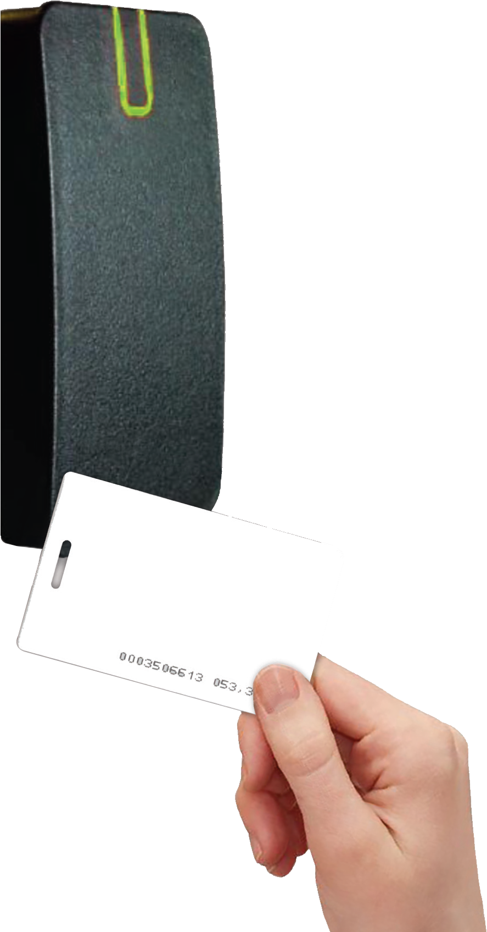
PW mini / PW mini BLE
Считыватели бесконтактных идентификаторов
Для использования в системах управления доступом,
ориентированных на применение интерфейсов:
RS-232, Wiegand 26 бит, Wiegand 37 бит, Wiegand
42 бита, стандартный Wiegand  с автоматическим выбором TouchMemory.
Идентификаторы
EM-Marine и/или FSK (125 кГц),
Mifare (13,56 МГц)
Мобильные идентификаторы PW Mobile ID (Bluetooth BLE)
Возможность запрограммировать считыватели на работу с определенными видами идентификаторов
+ Дальность считывания: PW mini 50-100 мм,
PW mini BLE до 3 м
+ Напряжение питания: +4,75…+16 В пост. тока
+ Материал: пластик ABS
+ Цвет: черный, серый, белый
+ Диапазон температур: -35….+60 ° С
+ Габариты: 80 х 45 х 12,5 мм

Slide 12
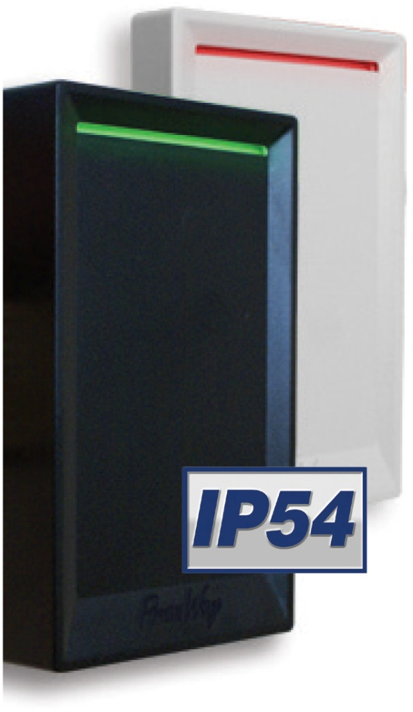
PW 101 plus EH
Считыватели бесконтактных идентификаторов
Выходной интерфейс стандарта Wiegand.
Дистанция считывания до 10 см
2 крышки корпуса в комплекте
Идентификаторы
Карты и брелоки двух форматов:
- амплитудная модуляция – ASK (EM-MARINE) (125 кГц)
- частотная модуляция – FSK (125 кГц)
+ Напряжение питания: от 8 до 18 В пост. тока
+ Степень защиты: IP54
+ Интерфейс связи с контроллером:
Wiegand-26 – для идентификаторов ASK/FSK
Wiegand-37 – для идентификаторов FSK
+ Диапазон температур: -40….+55 ° С
+ Габариты / масса: 94 х 55 х 15 мм / не более 100 г

Slide 13
PW 101 plus MF
Считыватели бесконтактных идентификаторов
Выходной интерфейс стандарта Wiegand и «touch memory» (DS1990A)
Возможность чтения кода из защищенной области карты (настройка считывателей на работу с защищенной областью и эмиссия криптованных карт производится настольным считывателем PW-101-Plus USB MF и специальным бесплатным ПО)
Дистанция считывания до 10 см
Максимальная длина линии от считывателя до контроллера 150 м
2 крышки корпуса в комплекте
Идентификаторы
Карты и брелоки формата Mifare (13,56 МГц)
+ Напряжение питания: от 8 до 18 В пост. тока
+ Степень защиты: IP54
+ Интерфейс связи с контроллером:
DS1990A; Wiegand-26, -34, -37, -40, -42, -58
+ Диапазон температур: -40….+55 ° С
+ Габариты / масса: 94 х 55 х 15 мм / не более 100 г

Slide 14
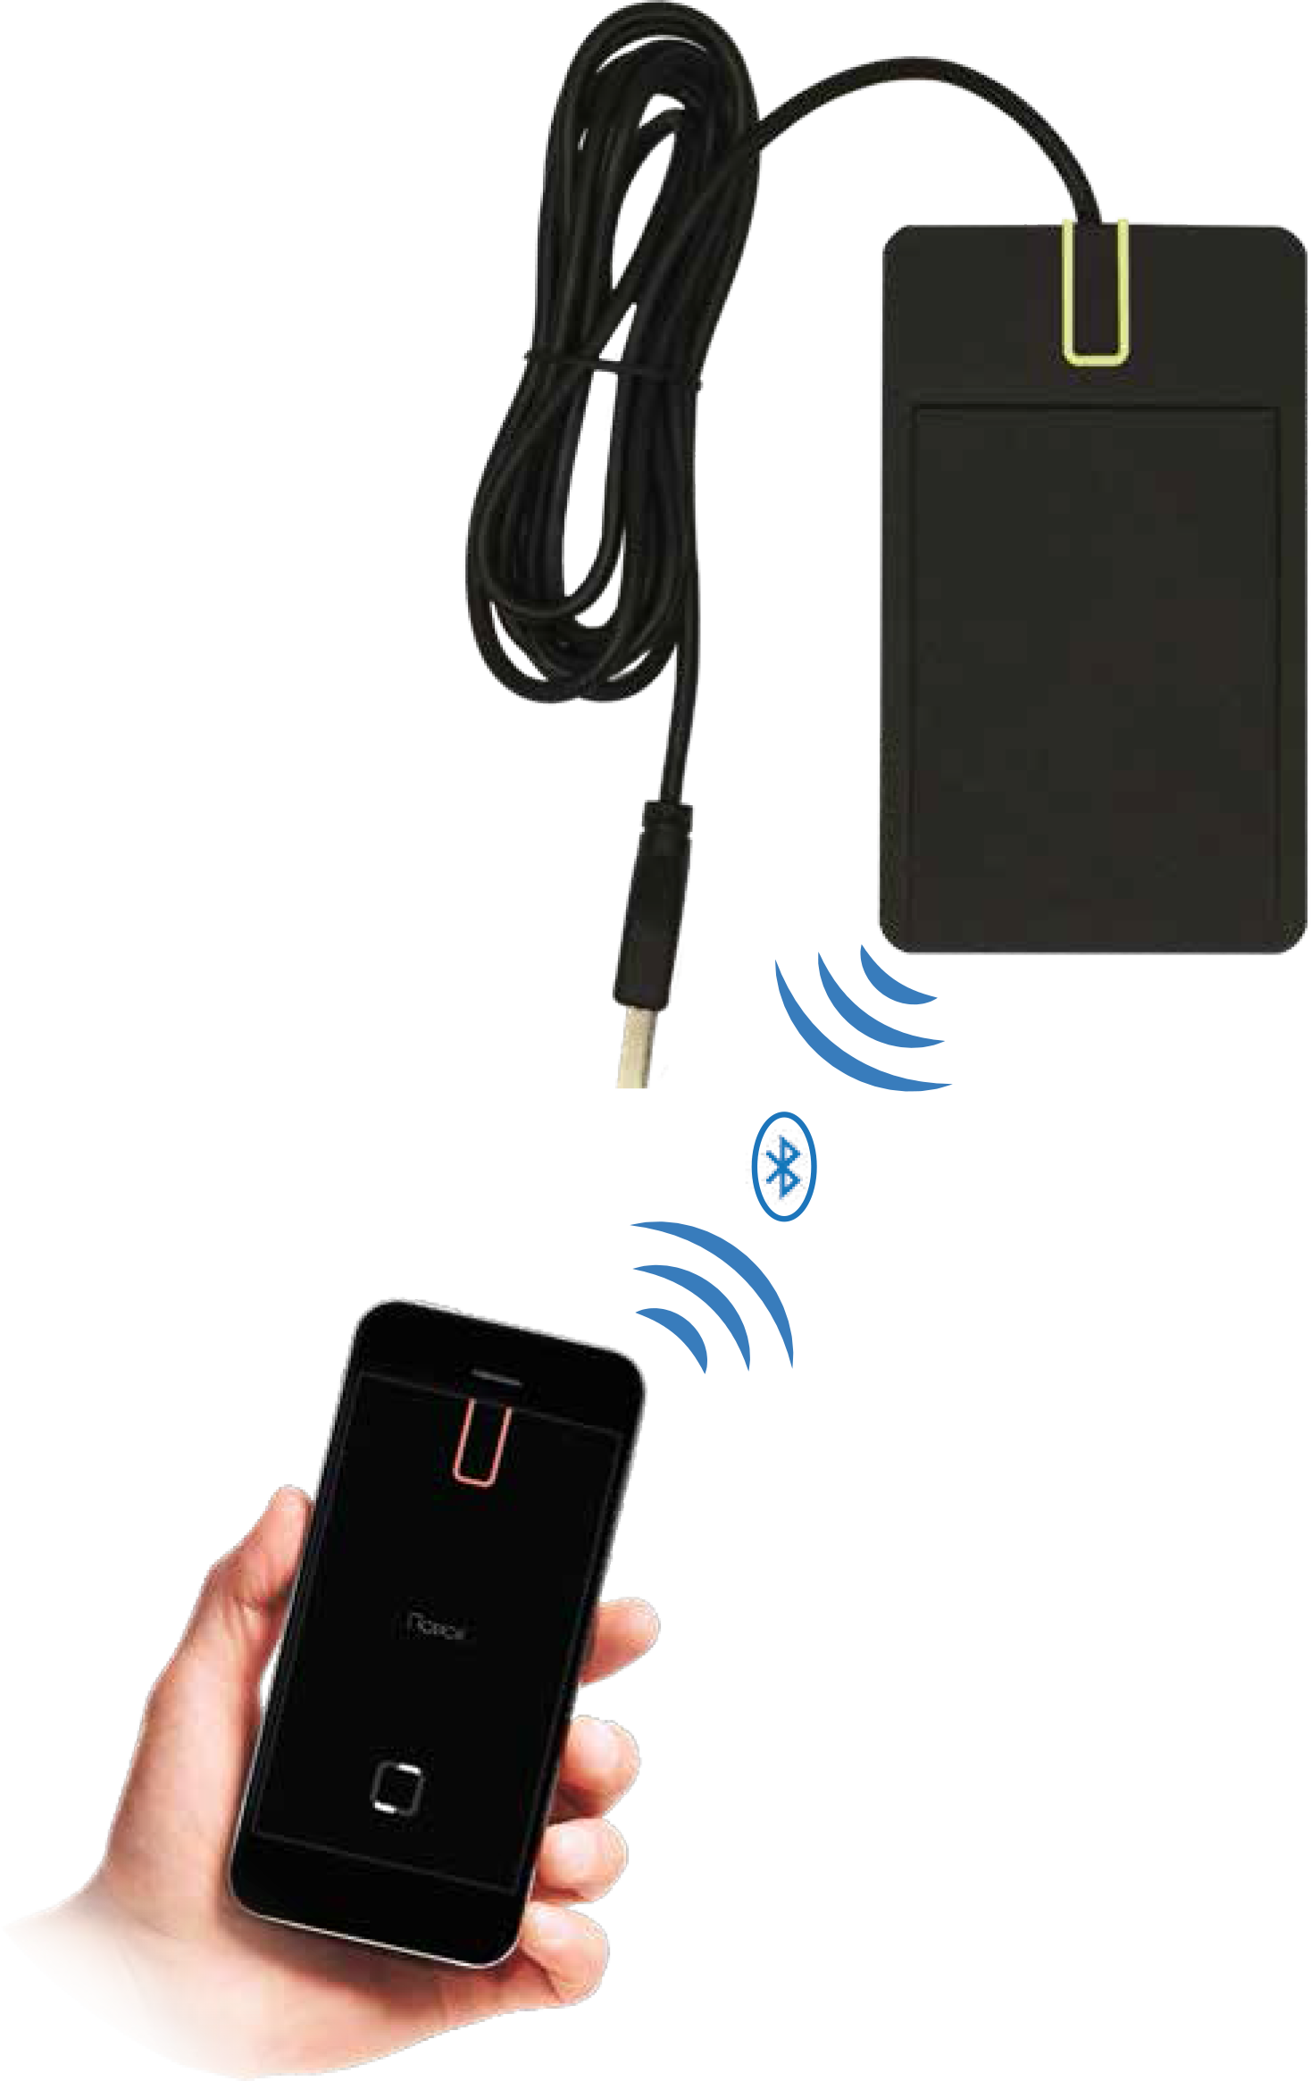
PW desktop BLE
Настольный считыватель
ASK / FSK / Mifare,
с поддержкой BLE,
с USB интерфейсом
и открытым протоколом
Предназначен для использования
в СКУД и интеграции с другим ПО
Является хранилищем лицензий мобильных идентификаторов
+ Поддержка BLE (mobile ID)
+ Считыватель:
- ASK, FSK, ASK+FSK,
- Mifare (ISO 14443A)
+ Запись Mifare карт, выпуск карт, привязанных
к системе и / или считывателю
+ Габариты: 112 х 66 х 18 мм
+ Хранение до 65 535 мобильных лицензий

Slide 15
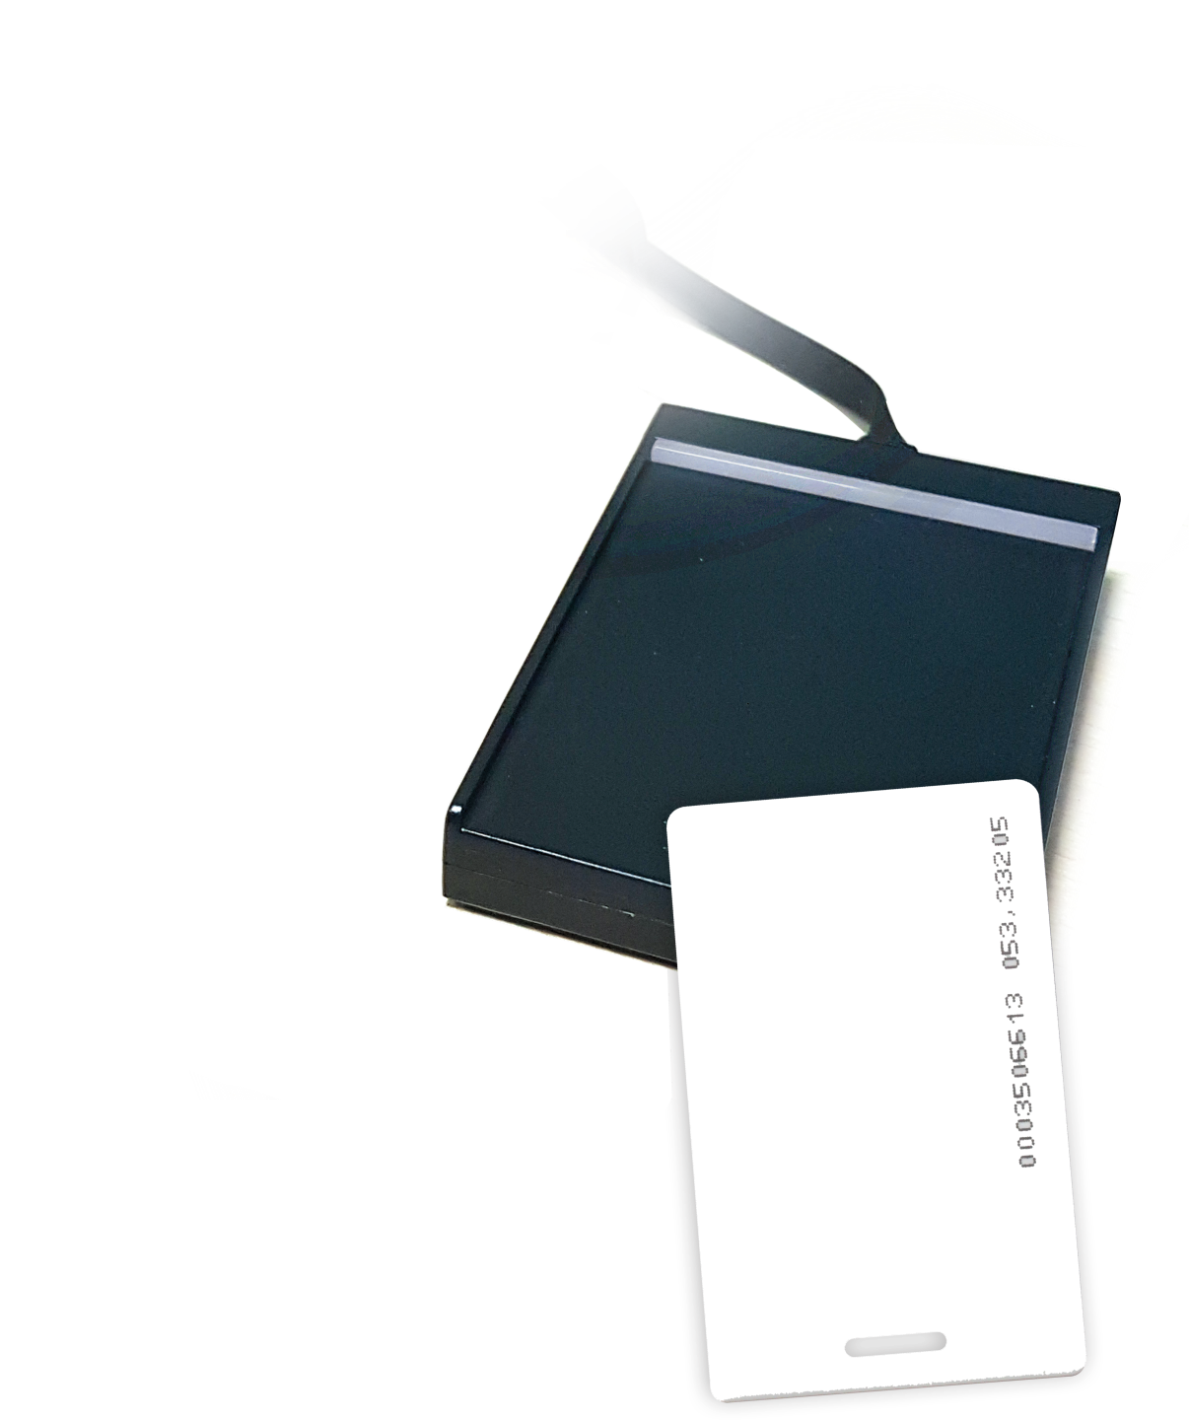

НАСТОЛЬНЫЙ
РЕГИСТРАЦИОННЫЙ СЧИТЫВАТЕЛЬ
PW-101-Plus USB EH
Предназначен
для ввода кодов бесконтактных идентификаторов в компьютер
по интерфейсу USB
Эмулирует
стандартную USB - клавиатуру, не требует установки
дополнительных драйверов и специального ПО
Идентификаторы
Карты и брелоки двух форматов:
- амплитудная модуляция – ASK (EM-MARINE)
- частотная модуляция – FSK
+ Интерфейс связи с компьютером: USB 2.0
+ Идентификаторы: ASK (EM-Marin ), FSK (125 кГц)
+ Дальность чтения: для карт с ASK до 10 см;
для карт с FSK до 5 см
+ Диапазон температур: 0….+55 ° С
+ Габариты / масса: 87 х 60 х 13 мм / не более 70 г

Slide 16

НАСТОЛЬНЫЙ
РЕГИСТРАЦИОННЫЙ СЧИТЫВАТЕЛЬ
PW-101-Plus USB MF
Предназначен
- Для ввода кодов бесконтактных идентификаторов в компьютер
по интерфейсу USB
- Для чтения и записи информации на бесконтактные
идентификаторы
Режим работы:
Контрольный – регистрационный считыватель
Эмуляция MF-Reader-USB
Эмуляция MF-RW-USB
Идентификаторы:
Карты и брелоки формата Mifare
+ Интерфейс связи с компьютером: USB 2.0
+ Идентификаторы: MIFARE Standard 1k / Standard 4k / Ultralight /
DESFire / SmartMX / Plus;
Чтение уникального номера карты UID
+ Работа с защищенной областью карт
+ Дальность чтения 10 см;
+ Диапазон температур: 0….+55 ° С
+ Габариты / масса: 87 х 60 х 13 мм / не более 70 г

Slide 17
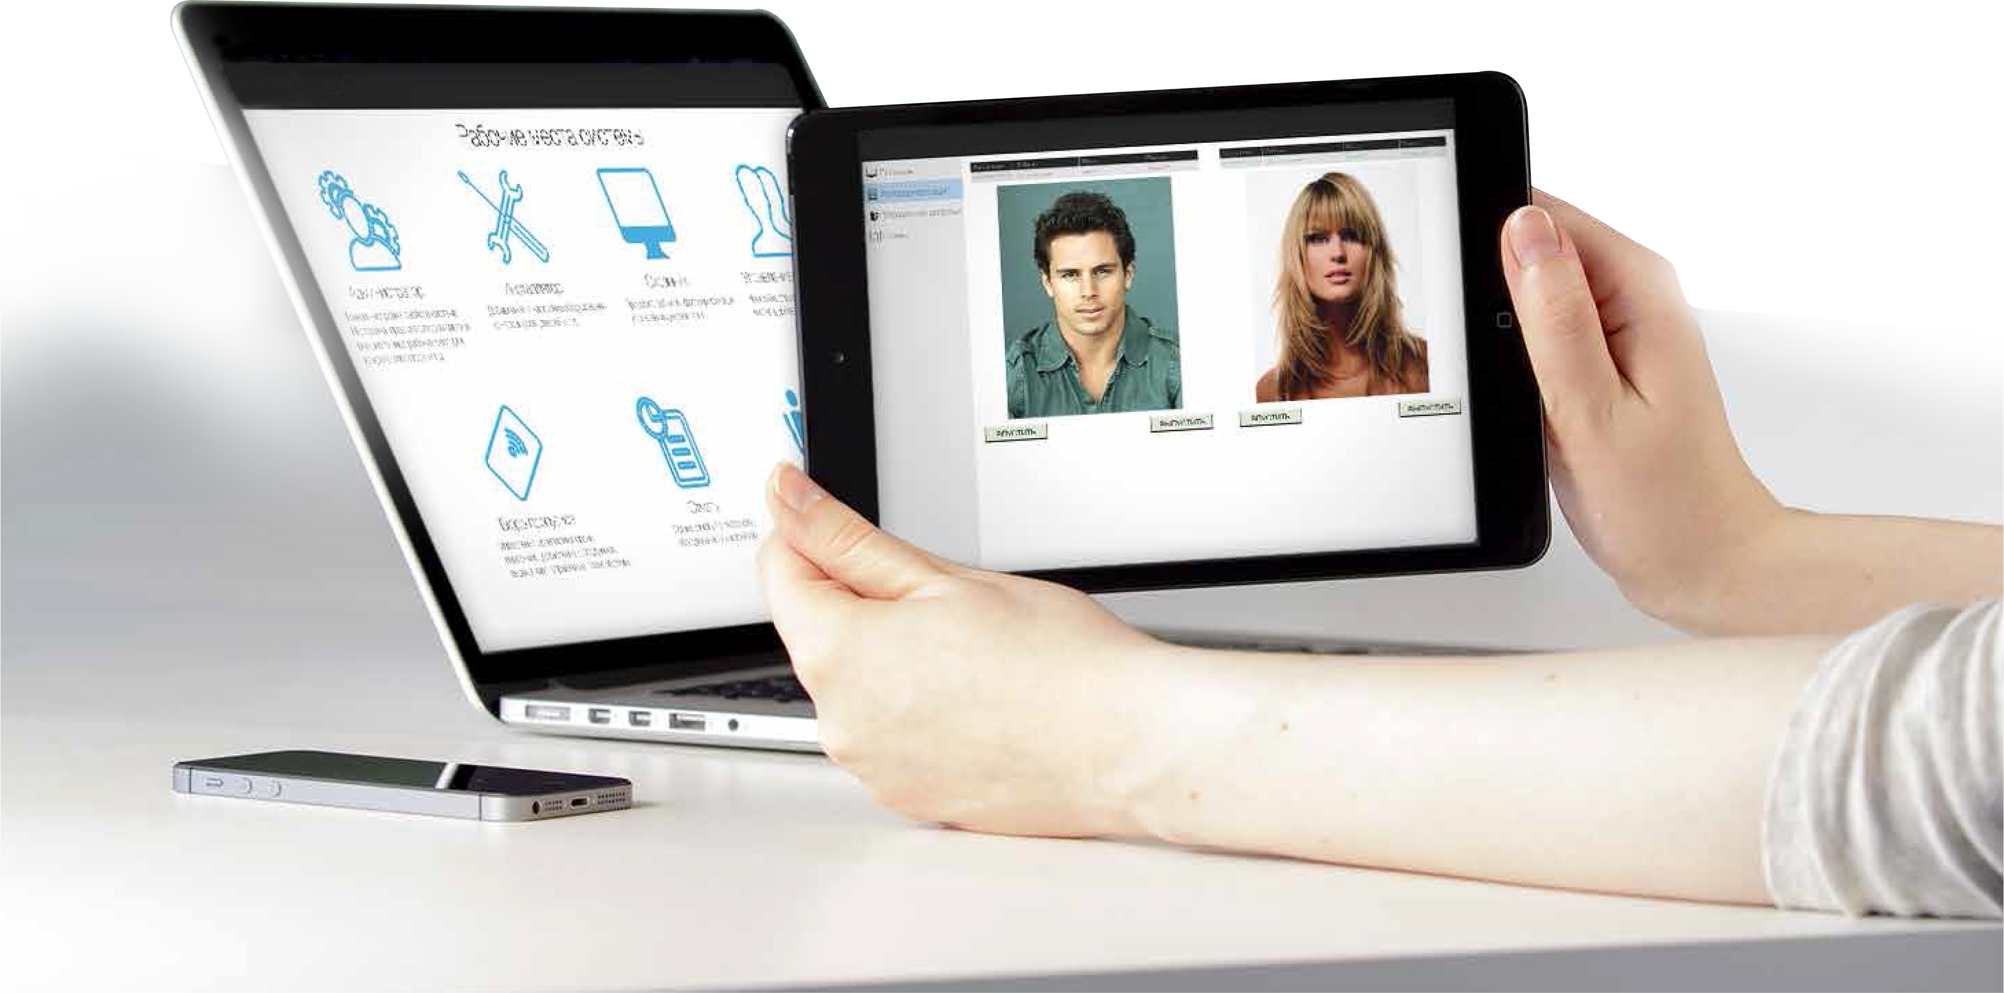
WEB ПРИЛОЖЕНИЯ СКУД
Решения для Windows, Unix, Android, iOS
Современные WEB приложения позволяют выполнять практически те же функции, что и классические приложения.
При этом они являются более легкими, кроссплатформенными решениями, ориентированными на наиболее часто используемые функции (рабочие места).

Slide 18
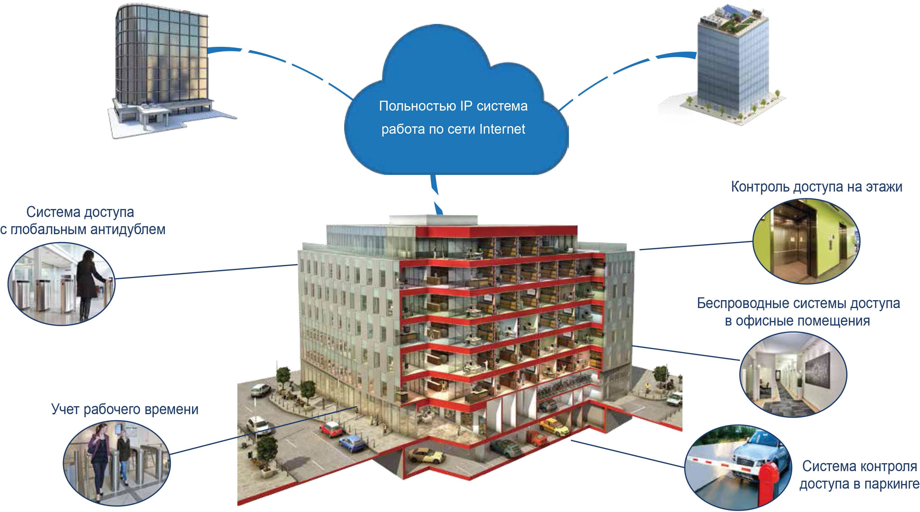
СКУД PROXWAY WEB
Аппаратные решения, совместно с PROXWAY WEB, обеспечивают полный комплекс мер для быстрой установки, настройки и повседневного использования системы контроля доступа предприятия любого размера, от малого офиса до большой компании со многими филиалами.

Slide 19

ИНТЕГРАЦИЯ
Протоколы REST и SOAP
Открытые протоколы позволяют взаимодействовать между различными приложениями, обмениваться данными со СКУД и создавать приложения
дополняющие и расширяющие стандартный функционал системы PW WEB

Slide 20
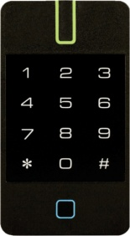
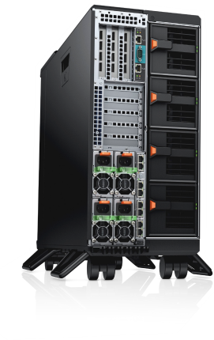


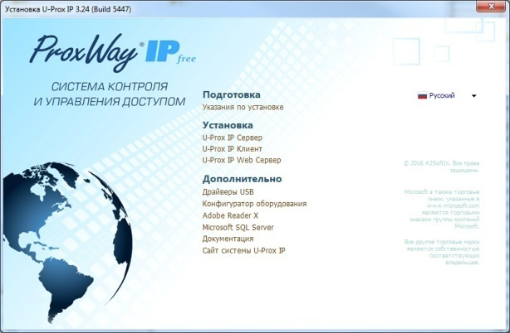

ИНТЕГРАЦИЯ
Оборудование контроля
доступа. Обмен данными
по компьютерной сети
Используется шифрование
и проверка подлинности
Сервер оборудования на платформе Windows. Взаимодействие с контроллерами, реализация всех сложных аспектов работы
с устройствами: протоколы, форматы карт памяти и т.д.
Для тонкой настройки СКУД –
приложение Windows
WEB сервис - реализация API для разработчиков: возможность под любую платформу и среду программирования использовать протоколы SOAP и REST (JSON)
Интеграция с другими системами
и приложениями, реализованными
сторонними разработчиками
ПРОСТОЙ ИНТЕРФЕЙС PW WEB
WEB сервер - реализация интерфейса пользователя
с использованием API.
Взаимодействие с системой

Slide 21


СПАСИБО ЗА ВНИМАНИЕ
+7(495)725-66-80, 788-83-93
Москва, ул. Малая Семеновская, д. 3
www.elics.ru

